Slide 1
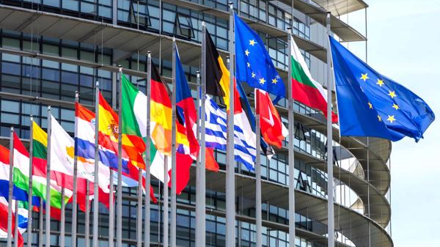
Projekts «viktorīna par Eiropas savienību»
Rūdolfs Kristapsons 11.klase

Slide 2

Projekta idejas
Palīdzēt iemācīties vai atcerēties faktus
Mācību materiāls skolās
Pārbaudi savas prasmes!

Slide 3
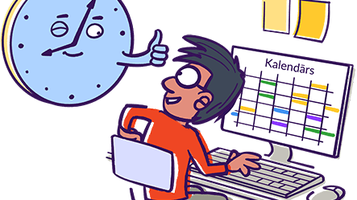
Projekta izstrāde un testēšanas gaitas izklāsts
Plānošana, veikšana
Visual studio ietvari
Projekta izstrāde
Tēstēšana

Slide 4

Izstrādātās programmas demonstrācija
Programma darbojas ;)

Slide 5
Projekts «viktorīna par Eiropas savienību»
Rūdolfs Kristapsons 11.klase

